Slide 1
毕业论文课题答辩
答辩人：督门提酒
指导老师：九门提督
专业：工商管理

Slide 2
content
01
02
国内外发展现状
选题意义及目的
03
主要研究的内容
04
项目的原理分析
05
方案可行性设计
06
研究结果及结论

Slide 3
01
选题意义及目的

Slide 4

01
选题意义及目的
1、创新
前人没有研究过的,也就是说研究领域中一个新颖有意义的课题,被前人所忽略的
2、补充
前人有研究过,或者说阐述过但是没有阐述论证的足够全面,你加以丰满,或者驳斥前人的观点,
3、价值
研究的价值，研究的必要性如市场需求和研究成果带来的经济效益等

Slide 5
01
选题意义及目的
数据说明—面积图
通过数据分析，补充说明选题的意义和目的，研究的价值何必要性
通过数据分析，补充说明选题的意义和目的，研究的价值何必要性 通过数据分析，补充说明选题的意义和目的，研究的价值何必要性
数据说明—柱状图
通过数据分析，补充说明选题的意义和目的，研究的价值何必要性
通过数据分析，补充说明选题的意义和目的，研究的价值何必要性 通过数据分析，补充说明选题的意义和目的，研究的价值何必要性

Slide 6
02
国内外发展现状

Slide 7
02
国内外发展现状
河北
前人没有研究过的,也就是说研究领域中一个新颖有意义的课题,被前人所忽略的
广东
前人有研究过,或者说阐述过但是没有阐述论证的足够全面,你加以丰满,或者驳斥前人的观点,
青海
研究的价值，研究的必要性如市场需求和研究成果带来的经济效益等

Slide 8
02
国内外发展现状
日本
前人没有研究过的,也就是说研究领域中一个新颖有意义的课题,被前人所忽略的
美国
俄罗斯
前人没有研究过的,也就是说研究领域中一个新颖有意义的课题,被前人所忽略的
前人没有研究过的,也就是说研究领域中一个新颖有意义的课题,被前人所忽略的

Slide 9
03
主要研究的内容

Slide 10
03
研究的主要内容
内容1
内容2
内容3
内容1
内容2
内容3
前人没有研究过的,也就是说研究领域中一个新颖有意义的课题,被前人所忽略的
前人有研究过,或者说阐述过但是没有阐述论证的足够全面,你加以丰满,或者驳斥前人的观点
研究的价值，研究的必要性如市场需求和研究成果带来的经济效益等

Slide 11
03
研究的主要内容
内容3
前人没有研究过的,也就是说研究领域中一个新颖有意义的课题,被前人所忽略的
内容2
前人没有研究过的,也就是说研究领域中一个新颖有意义的课题,被前人所忽略的
内容1
前人没有研究过的,也就是说研究领域中一个新颖有意义的课题,被前人所忽略的

Slide 12
04
项目的原理分析

Slide 13
04
项目的原理分析
STRENGTH
WEAKNESS
优势非常明显，在于对传统方案的改进和突破，解决了某种问题
S
W
不足之处源于系统的设计误差，无法根治，只能在一定程度控制
SWOT
T
THREAT
O
OPPORTUNITY
同时迎来了新的挑战，带来新的问题，就在于能否对这个问题有效把控
如果把优势发挥到最大，将对现有的技术和框架产生新的影响

Slide 14

04
项目的原理分析
核心原理1
优势非常明显，在于对传统方案的改进和突破，解决了某种问题，同时迎来了新的挑战，带来新的问题，就在于能否对这个问题有效把控
核心原理
核心原理2
优势非常明显，在于对传统方案的改进和突破，解决了某种问题，同时迎来了新的挑战，带来新的问题，就在于能否对这个问题有效把控
优势非常明显，在于对传统方案的改进和突破，解决了某种问题，同时迎来了新的挑战，带来新的问题，就在于能否对这个问题有效把控

Slide 15
05
方案可行性设计

Slide 16


05
方案可行性设计
查找文献
数据计算
撰写论文
1
2
3
4
5
确定方案
结构分析

Slide 17




05
方案可行性设计
优势
挑战
不足
机遇
优势非常明显，在于对传统方案的改进和突破，解决了某种问题
同时迎来了新的挑战，带来新的问题，就在于能否对这个问题有效把控
不足之处源于系统的设计误差，无法根治，只能在一定程度控制
如果把优势发挥到最大将对现有的技术和框架产生新的影响

Slide 18
06
研究结果及结论

Slide 19
06
研究成果及理论
40
70

Slide 20

06
研究成果及理论
优势非常明显，在于对传统方案的改进和突破，解决了某种问题
不足之处源于系统的设计误差，无法根治，只能在一定程度控制
优缺点对比
优势非常明显，在于对传统方案的改进和突破，解决了某种问题
不足之处源于系统的设计误差，无法根治，只能在一定程度控制

Slide 21
thank you！

Slide 22
【商业图片使用说明】
本设计作品中所使用的图片来源于以下网站（图片链接见本页备注），以下网站均有声明：图片为免费无版权图片，并且可以供个人和商业使用，如需确认版权情况，可查看该网站图片版权声明。
Notes:
https://download.unsplash.com/46/3YNGIU4yRTO4DDifrEfA__MG_2885.jpg
http://pixabay.com/zh/本书-开放-页-图书馆-图书-知道-阅读-学习-读取-研究-408302/
https://download.unsplash.com/photo-1429041966141-44d228a42775

Slide 23
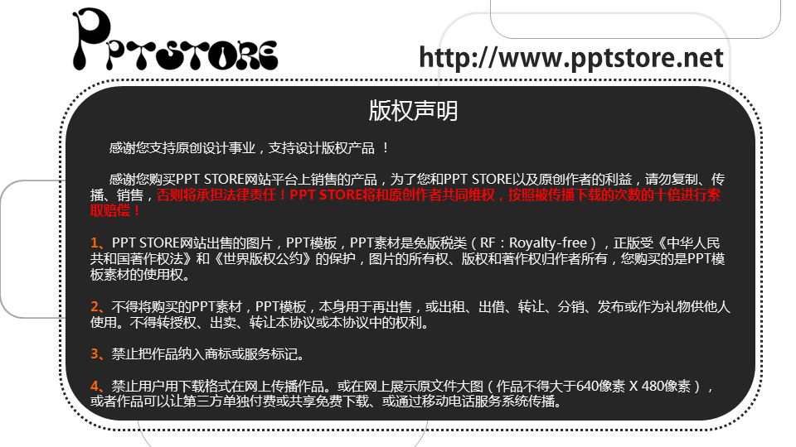
Notes:
原创PPT发布说明
1、为保护您作品的版权，请将版权声明页对应4:3或者16:9规格插入到原创PPT中。
2、推荐使用2010版本OFFICE制作原创PPT，发布作品存为2003和2007以上版本两个格式，压缩后上传。
3、在上传PPT的截图时，推荐使用2010版本OFFICE另存为jpg图片的功能，第1页为封面，第2页为封面结合缩略图，图片宽度为640像素。
4、上传PPT作品时，可以使用2010版本OFFICE将PPT另存为wmv格式视频，上传到优酷，在PPT STORE添加原创PPT时，嵌入视频地址。

Slide 24
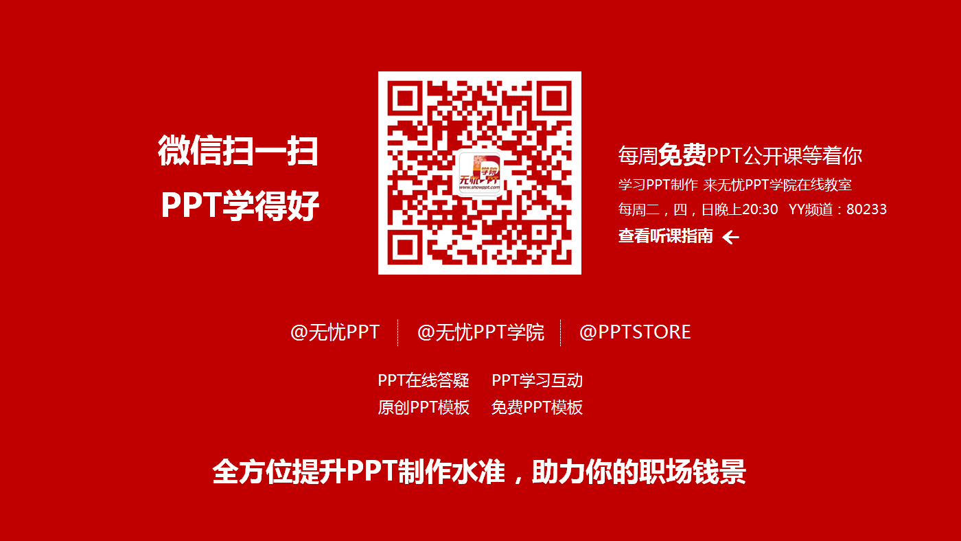

Notes:
原创PPT发布说明
1、为保护您作品的版权，请将版权声明页对应4:3或者16:9规格插入到原创PPT中。
2、推荐使用2010版本OFFICE制作原创PPT，发布作品存为2003和2007以上版本两个格式，压缩后上传。
3、在上传PPT的截图时，推荐使用2010版本OFFICE另存为jpg图片的功能，第1页为封面，第2页为封面结合缩略图，图片宽度为640像素。
4、上传PPT作品时，可以使用2010版本OFFICE将PPT另存为wmv格式视频，上传到优酷，在PPT STORE添加原创PPT时，嵌入视频地址。

